Slide 1

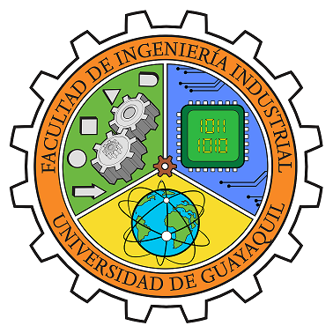
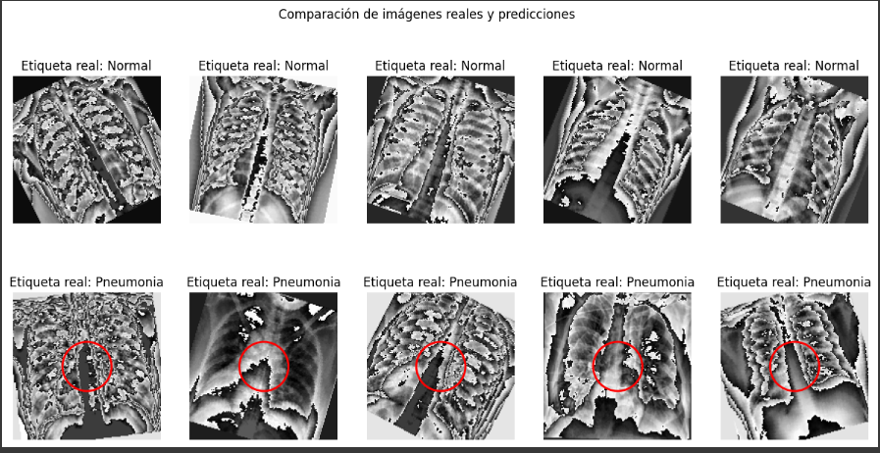
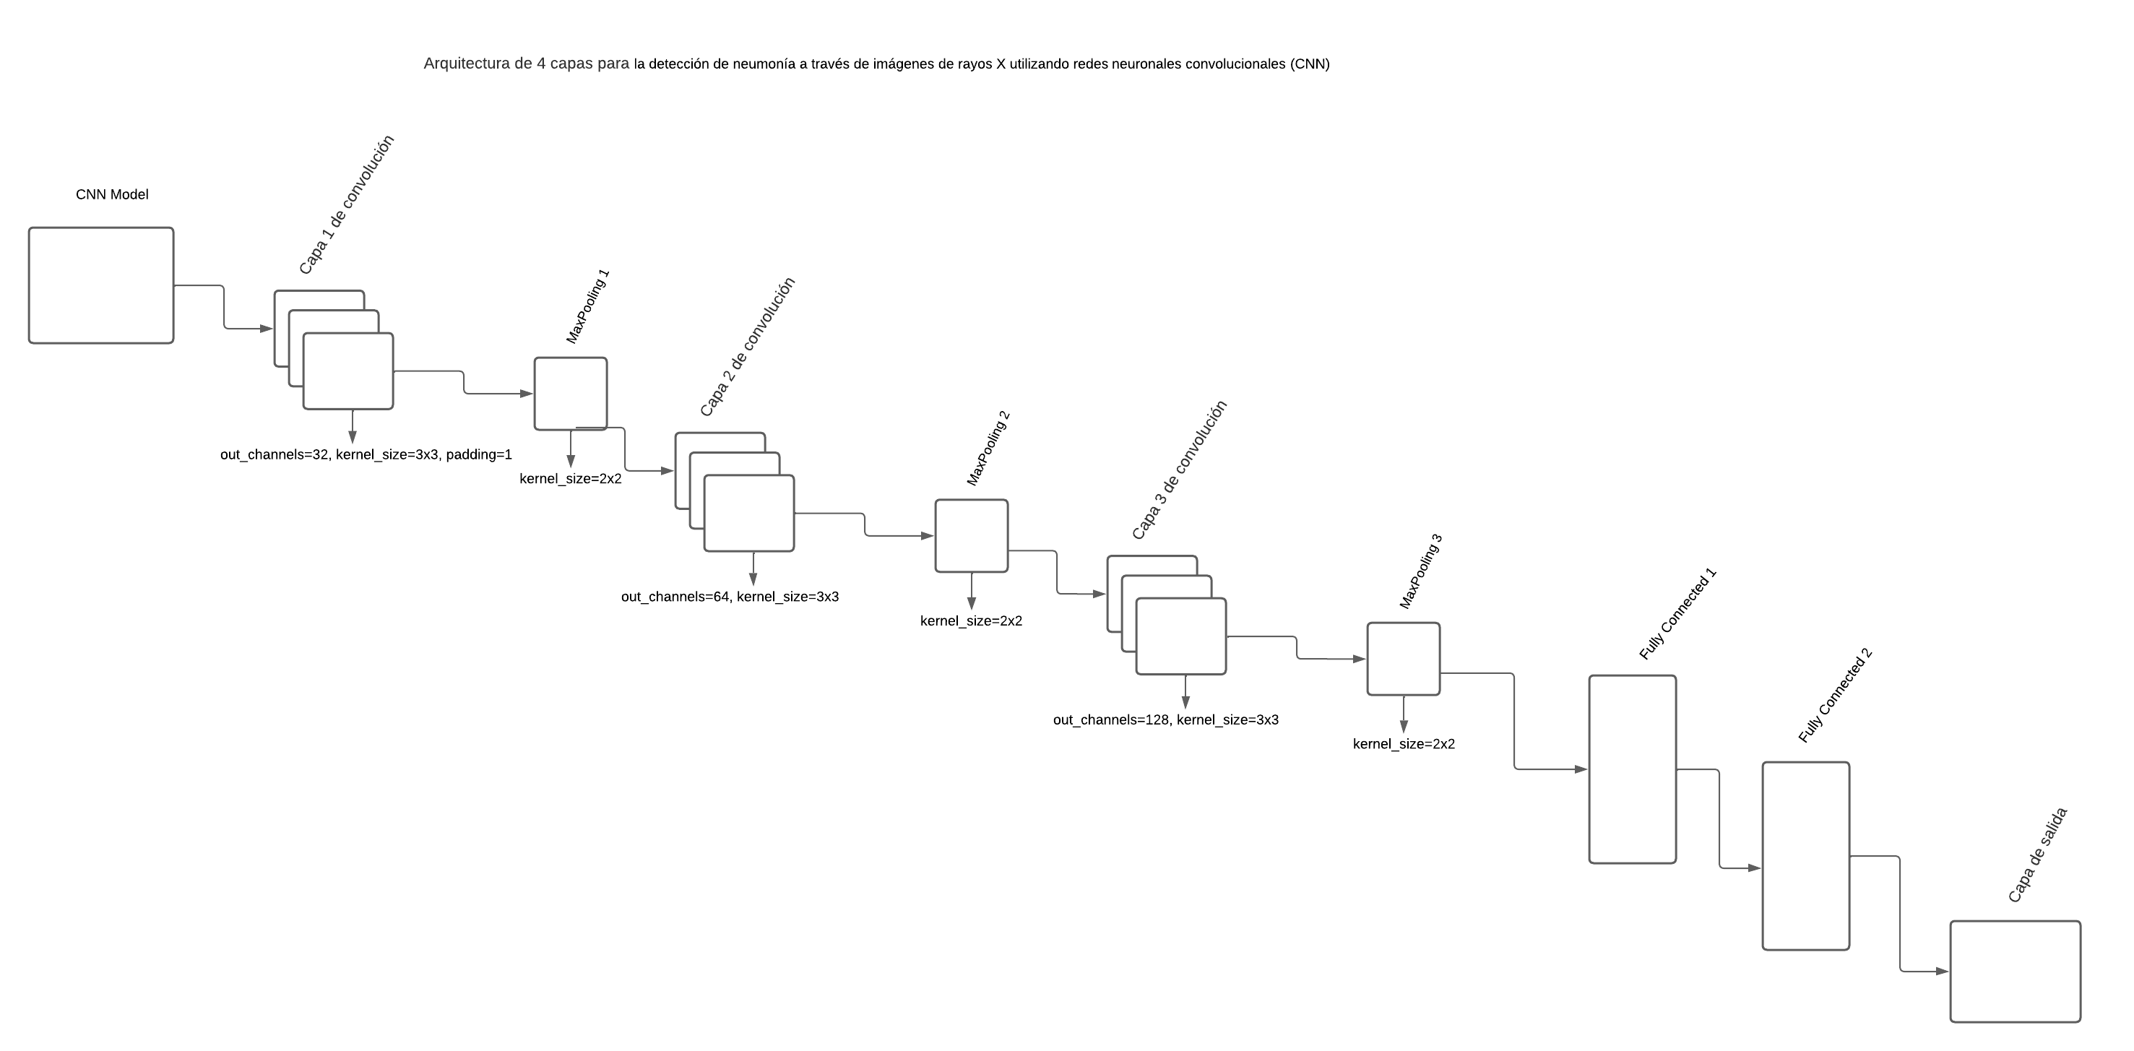
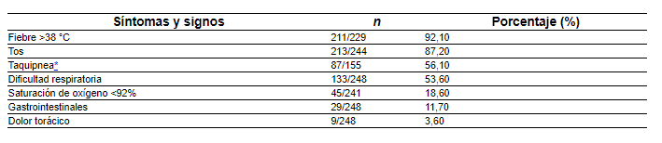
Detección de neumonía a través de imágenes de rayos X utilizando redes neuronales convolucionales (CNN)
Bolivar Rodriguez¹, Ariel Bonilla¹, Aldo Nicola¹, Sebastián Riofrio¹, Angi Torres¹
(1) Carrera de Ingeniería en Sistema de Información, Facultad de Industrial, Universidad de Guayaquil.
Resumen
En este estudio se aborda la detección precisa y temprana de la neumonía a través de imágenes de rayos X pulmonares utilizando redes neuronales convolucionales (CNN). La neumonía, una enfermedad respiratoria grave de alcance global, requiere diagnósticos precisos para un tratamiento efectivo y la mitigación de su impacto en la salud pública. Mediante el empleo de exámenes de rayos X pulmonares, se busca identificar patrones característicos asociados a la neumonía, lo que brinda a los profesionales médicos la capacidad de ofrecer diagnósticos confiables. El enfoque en la inteligencia artificial (IA) y, en particular, en las redes neuronales convolucionales, emerge como una solución prometedora para agilizar y mejorar el diagnóstico de neumonía en imágenes radiológicas. La arquitectura CNN, entrenada con un conjunto de datos exhaustivamente etiquetado, demostró una capacidad sólida para aprender patrones sutiles en imágenes de rayos X pulmonares. La fase de entrenamiento y optimización incluyó pruebas rigurosas de configuración y ajuste de hiperparámetro, asegurando que la CNN alcanzara su máxima eficacia en la detección de neumonía.
La evaluación del rendimiento del modelo, realizada a través de métricas clave como la precisión y el F1 score, respaldó la efectividad de la CNN. Una precisión del 93.22% en el conjunto de prueba resalta su habilidad para clasificar correctamente los casos de neumonía. El F1 score, al considerar falsos positivos y falsos negativos, proporciona una visión integral del rendimiento del modelo. Además, un análisis de interpretabilidad contribuyó a comprender cómo la CNN toma decisiones de diagnóstico. Estos resultados sugieren que la implementación efectiva de este sistema podría mejorar la atención médica al permitir diagnósticos más rápidos y precisos, especialmente en contextos con alta demanda o recursos limitados. Sin embargo, se reconoce la importancia de abordar desafíos futuros, como la interpretación clínica y la generalización del modelo.
Introducción
Metodología
Resultados
La neumonía es una enfermedad respiratoria grave que ha sido un desafío para la salud global durante mucho tiempo. Detectar casos de neumonía de manera temprana y precisa es esencial para brindar un tratamiento adecuado y reducir su impacto en la salud pública. En este contexto, los exámenes de rayos X pulmonares han demostrado ser una herramienta valiosa para identificar patrones y características asociadas con la neumonía, permitiendo a los profesionales de la salud realizar diagnósticos precisos.
Sin embargo, el diagnóstico manual basado en imágenes de rayos X puede ser complicado y requerir experiencia y entrenamiento especializado por parte de los radiólogos, lo que a su vez puede llevar tiempo en situaciones de alta carga de pacientes.
Para abordar este desafío, la inteligencia artificial (IA) y, en particular, las redes neuronales convolucionales (CNN) han surgido como una solución prometedora para asistir en el diagnóstico de neumonía a partir de imágenes de rayos X pulmonares. Estas redes neuronales tienen la capacidad de aprender patrones complejos en datos visuales y realizar tareas de clasificación con alta precisión.
El objetivo principal de este trabajo es desarrollar un sistema de inteligencia artificial basado en redes neuronales convolucionales para la identificación automatizada y precisa de casos de neumonía a partir de imágenes de rayos X pulmonares. Para ello, se utilizará un conjunto de datos amplio y bien anotado que contenga imágenes de pacientes con neumonía confirmada, así como de pulmones sanos, preprocesando las imágenes para asegurar la calidad y consistencia de los datos.
La arquitectura CNN propuesta se compone de cuatro capas y será entrenada y optimizada para la detección de neumonía en imágenes de rayos X. Se considerarán diferentes configuraciones y hiperparámetro para obtener el mejor rendimiento posible. Se espera que el resultado de este trabajo proporcione una herramienta de apoyo a los profesionales de la salud, permitiendo diagnósticos rápidos y precisos de neumonía, especialmente en situaciones de alta demanda o en regiones con recursos limitados, mejorando así la atención médica y contribuyendo a la detección temprana de esta enfermedad respiratoria.
Además, en la Figura 1 se mostrará una comparación visual entre pulmones con neumonía y pulmones normales para ilustrar claramente las diferencias características en las imágenes de rayos X.
Recopilación del conjunto de datos:
Se recopiló un amplio conjunto de datos de imágenes de rayos X pulmonares de pacientes con neumonía bacteriana, neumonía viral y pulmones sanos, previamente etiquetadas con sus respectivas clases.
Preprocesamiento de las imágenes:
Las imágenes fueron normalizadas para escalar los valores de píxeles a un rango adecuado, redimensionadas a un tamaño consistente de 150x150 píxeles y se aplicaron técnicas de aumento de datos para diversificar el conjunto de entrenamiento.
Evaluación del rendimiento del modelo:
Después de completar el entrenamiento de la CNN para detectar neumonía en imágenes de rayos X, se evaluó su rendimiento mediante una matriz de confusión. La precisión del modelo se destacó con un impresionante 93.22%, lo que significa que el 93.22% de los casos en el conjunto de prueba fueron clasificados correctamente. Además de la precisión, se calculó el F1 score para proporcionar una evaluación más completa del modelo, considerando tanto los verdaderos positivos como los falsos positivos y falsos negativos. Estas métricas combinadas brindan una comprensión integral del desempeño de la CNN en la detección automatizada de neumonía a partir de imágenes de rayos X pulmonares, respaldando su potencial utilidad como herramienta de apoyo en el diagnóstico temprano y preciso de la neumonía en situaciones de alta demanda médica o recursos limitados. El proceso de optimización incluyó diversas pruebas y ajustes en la arquitectura de la CNN y en los hiperparámetro, asegurando que el modelo alcanzara su máximo rendimiento en esta tarea crucial de salud.
Análisis de interpretabilidad:
Se realizó un análisis de interpretabilidad para comprender las decisiones de diagnóstico del modelo. Se utilizaron técnicas como la visualización de mapas de activación y el análisis de filtros para obtener una mayor comprensión de la CNN.
En el desarrollo del sistema, se utilizó Python con Pandas para la manipulación y organización de datos, y PyTorch para implementar la arquitectura CNN, entrenar y evaluar el modelo. El sistema proporciona una herramienta útil para los profesionales de la salud en la detección temprana y precisa de neumonía a partir de imágenes de rayos X pulmonares.
En el desarrollo de la detección de neumonía mediante redes neuronales convolucionales (CNN) en imágenes de rayos X, se lograron avances significativos. La arquitectura de CNN, compuesta por cuatro capas, demostró su eficacia al aprender y ajustarse a las imágenes radiológicas. A lo largo de 10 épocas de entrenamiento, la pérdida disminuyó progresivamente, alcanzando un valor final de 0.204, indicando que el modelo capturó patrones relevantes. La evaluación reveló una precisión del 93.22%, y el análisis de interpretabilidad proporcionó una comprensión profunda de las decisiones del modelo al identificar patrones característicos.
Este sistema de inteligencia artificial, implementado en Python con PyTorch, se presenta como una herramienta valiosa para el diagnóstico preciso y automatizado de neumonía a partir de imágenes de rayos X. Al mejorar la eficiencia y permitir la detección temprana de la neumonía en entornos clínicos, este proyecto contribuye significativamente a la atención médica y a la identificación oportuna de esta enfermedad respiratoria.
Conclusión
En este estudio, se logró un avance significativo en la detección de neumonía a través de imágenes de rayos X mediante redes neuronales convolucionales (CNN). La arquitectura CNN demostró ser una herramienta efectiva para identificar patrones característicos de neumonía en las imágenes, con una reducción constante en la pérdida durante el entrenamiento y una alta precisión en la evaluación del modelo.
Este sistema de inteligencia artificial tiene el potencial de desempeñar un papel crucial en la mejora de la atención médica, al agilizar el diagnóstico y permitir una detección temprana y precisa de la neumonía. Si bien los resultados son prometedores, es fundamental abordar desafíos como la interpretación clínica y la generalización del modelo a diversas poblaciones, así como considerar implicaciones éticas y regulatorias en su implementación médica.
Figura 1. Comparación de imagenes de rayos-X de personas con Neumonía y Normales
Figura 2. Arquitectura de 3 capas para la detección de neumonía a través de imágenes de rayos X utilizando redes neuronales convolucionales (CNN)
Figura 3. Distribución de la frecuencia de los síntomas y signos más frecuentes asociados al diagnóstico de neumonía adquirida en la comunidad. Imagen obtenida de: https://scielo.isciii.es/scielo.php?script=sci_arttext&pid=S1139-76322020000100005
Información de contacto
Referencias
Bolivar Alejandro Rodriguez Vargas
Brodriguezv@ug.edu.ec
Sistema de información – Facultad de Ingeniería Industrial
PyTorch. (s.f.). Obtenido de https://pytorch.org/docs/stable/nn.html
scielo.org. (13 de 12 de 2021). Obtenido de https://www.scielo.org.mx/scielo.php?script=sci_arttext&pid=S1405-55462021000300601
VICTOR MANUEL ASTUDILLO DELGADO, D. A. (18 de 08 de 2021). Redalyc. Obtenido de https://www.redalyc.org/journal/852/85270747004/html/
JUAN CARLOS GARCIA PLUA
juan.garciap1@ug.edu.ec
Sistema de información – Facultad de Ingeniería Industrial

